Slide 1
INR中的Sin 激活函数 & 位置编码 & 它们的关系

Slide 2
Overview
[NIPS 2020 oral] Implicit neural representation with periodic activation function (SIREN)
[arxiv 2024] Enhancing Multi-Scale Implicit Learning in Image Super-Resolution with Integrated Positional Encoding
位置编码的作用和与sin激活函数的关系
代码讲解

Slide 3
要点
Sin做激活函数效果很好
需要特殊初始化
CV中位置编码的两个作用:
让网络更清楚地知道像素的位置
通过让网络更光滑(拥有更高阶导数)从而保护高频信息
代码： https://github.com/RisingEntropy/meeting_prof_deng

Slide 4
Implicit neural representation with periodic activation function
贡献
将sin做为激活函数这一方法引入INR
提出了针对使用sin做激活函数的INR网络的初始化方法
众多实验效果好

Slide 5
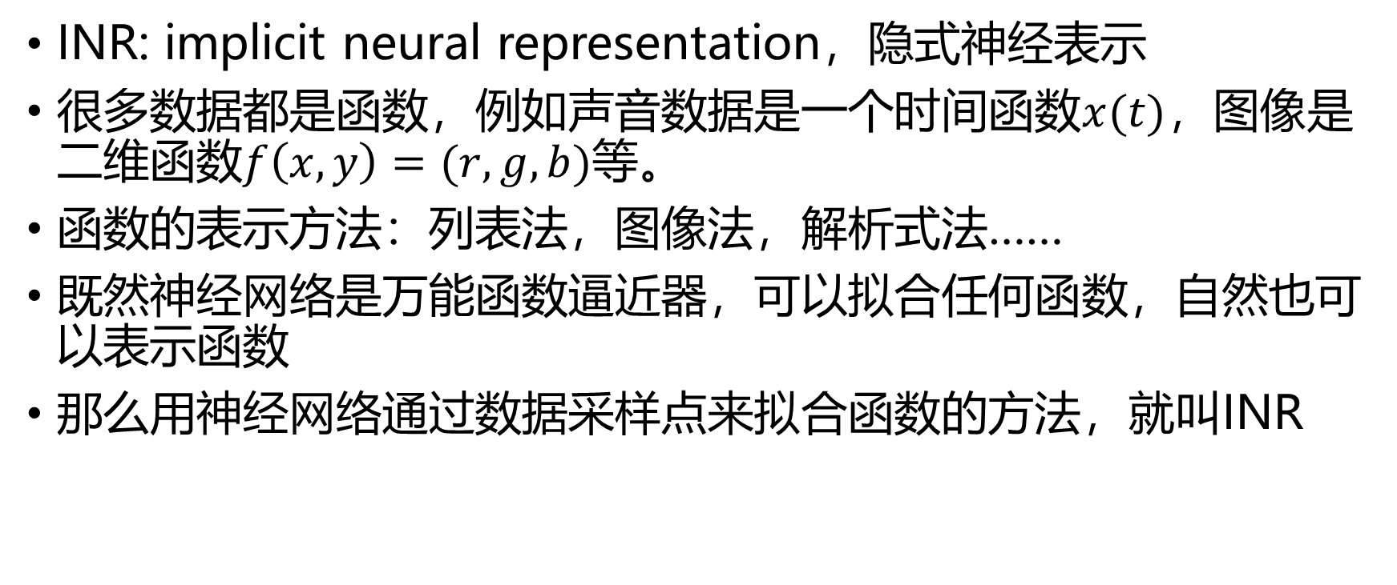
什么是INR
INR: implicit neural representation，隐式神经表示
很多数据都是函数，例如声音数据是一个时间函数$x(t)$，图像是二维函数$f\left(x,y\right)=(r,g,b)等$。
函数的表示方法：列表法，图像法，解析式法……
既然神经网络是万能函数逼近器，可以拟合任何函数，自然也可以表示函数
那么用神经网络通过数据采样点来拟合函数的方法，就叫INR

Slide 6
为什么要用sin
ReLU尽管效果好，但是二阶导往后开始导数就为0了，不适合用于拟合有高阶导数的任务，例如光滑函数
Sin无穷阶可导，导数取值范围[-1,1]，性质优良
ODE/PDE的解通常都是Sin函数的形式

Slide 7
Sin作为激活函数好处（光滑性）
ReLU常用，但是分段线性，且二阶导为0，不能用于需要高阶导数信息的任务
Tanh， softplus等函数，虽然高阶导数不为0，但效果不好
文章发现，sin做激活函数高阶导数不仅光滑，而且效果好

Slide 8





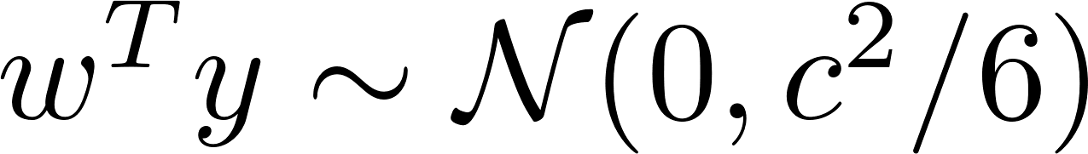
Sin作为激活函数好处（分布特性）
假设输入向量
假设权重
可以证明x维度够大时
输出
进入下一层，进行全连接
再输出
如此以往，点乘以及激活过后的数据分布始终维持不变，网络稳定
（为了方便理解，这里过程有所简化，严谨的过程请看原文）

Slide 9
Sin作为激活函数好处（分布特性）
假设输入向量
假设权重
可以证明x维度够大时
输出
进入下一层，进行全连接
再输出
如此以往，点乘以及激活过后的数据分布始终维持不变，网络稳定
（为了方便理解，这里过程有所简化，严谨的过程请看原文）

Slide 10
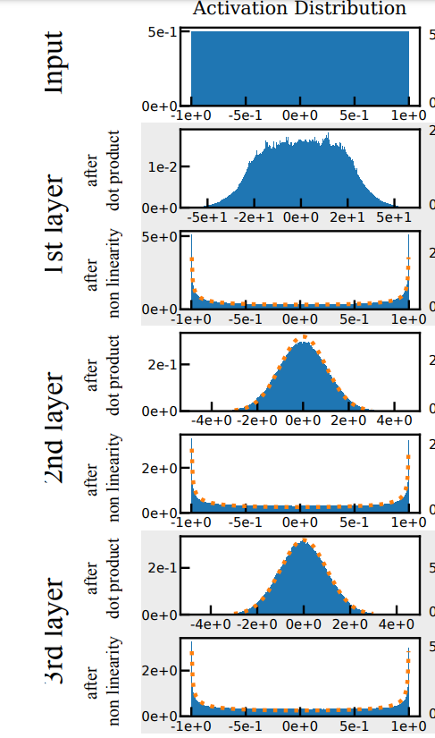
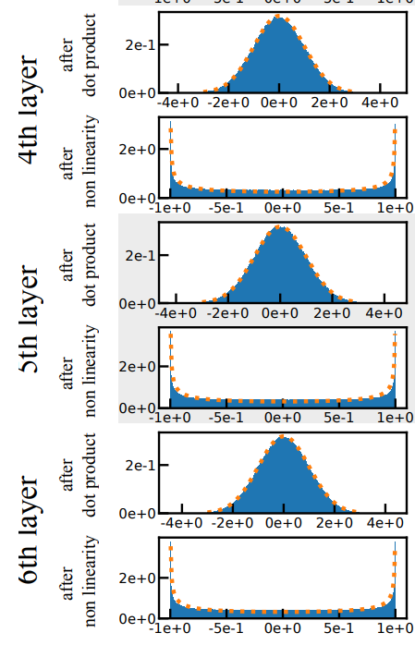
Sin作为激活函数好处（分布特性）

Slide 11
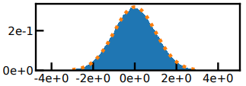
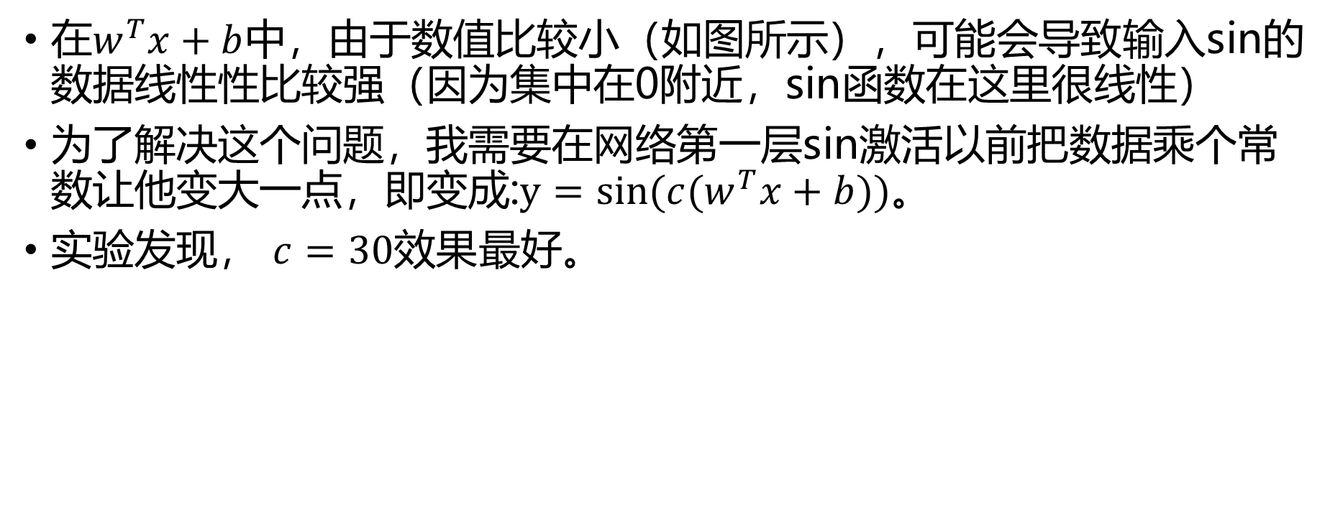
Sin做激活函数需要特殊初始化
在$w^{T}x+b$中，由于数值比较小（如图所示），可能会导致输入sin的数据线性性比较强（因为集中在0附近，sin函数在这里很线性）
为了解决这个问题，我需要在网络第一层sin激活以前把数据乘个常数让他变大一点，即变成:${y=sin⁡(c(w}^{T}x+b))。$
实验发现， $c=30效果$最好。

Slide 12
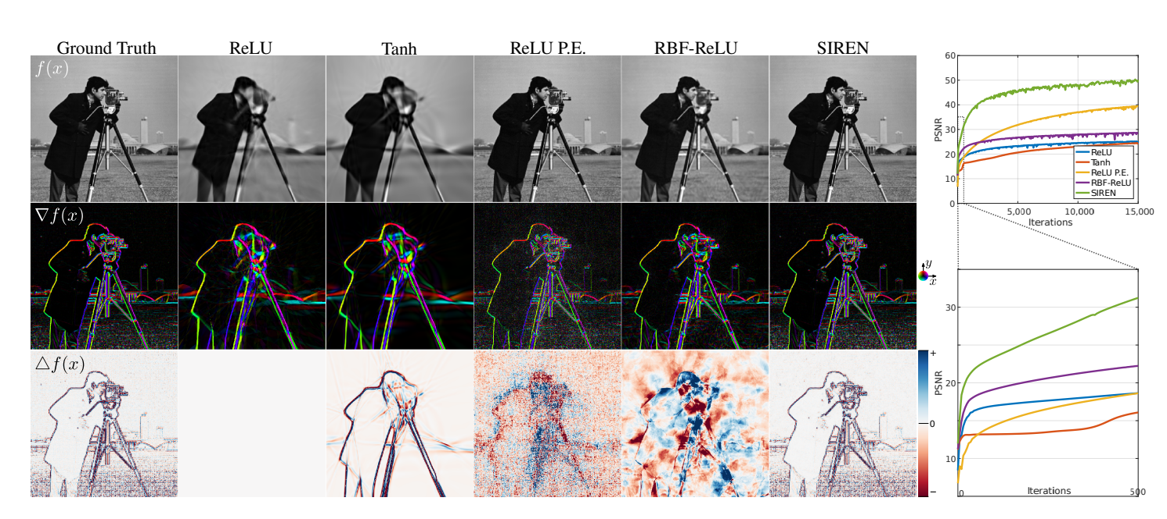
实验一（图像重构）
输入(x,y)坐标，输出(r,g,b)像素值

Slide 13
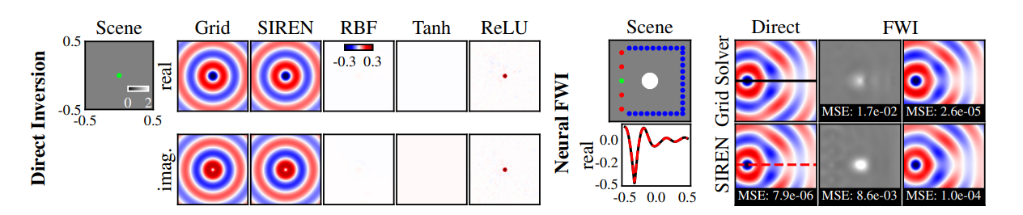
实验二（解微分方程）

Slide 14
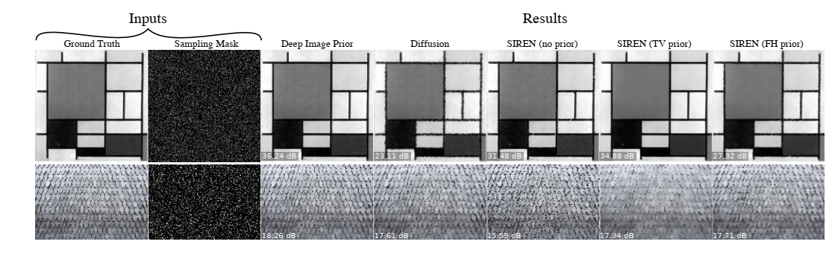
实验三（图像inpainting）

Slide 15
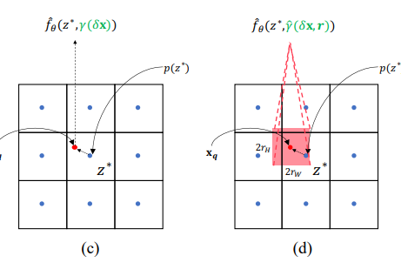
Enhancing Multi-Scale Implicit Learning in Image Super-Resolution with Integrated Positional Encoding
Motivation
图像中一个像素的值不应该孤立地看待，应该看做这个位置原本的值+周围像素的影响共同决定
现有的位置编码与待感知的区域无关，不能很好地描述超分不同倍数的情况下，一个像素对应的区域大小不一样的情况
传统位置编码与位置有关，与要感受的区域大小无关
作者提出的位置编码既与位置有关，又与感受的区域大小有关

Slide 16

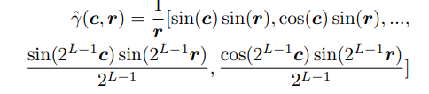
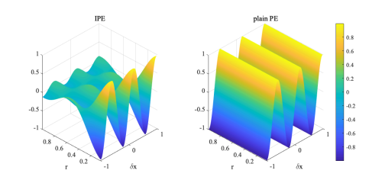
Enhancing Multi-Scale Implicit Learning in Image Super-Resolution with Integrated Positional Encoding
前人的位置编码写成：
本文位置编码写成：
同一个位置x，不同区域尺寸的位置编码相同

Slide 17
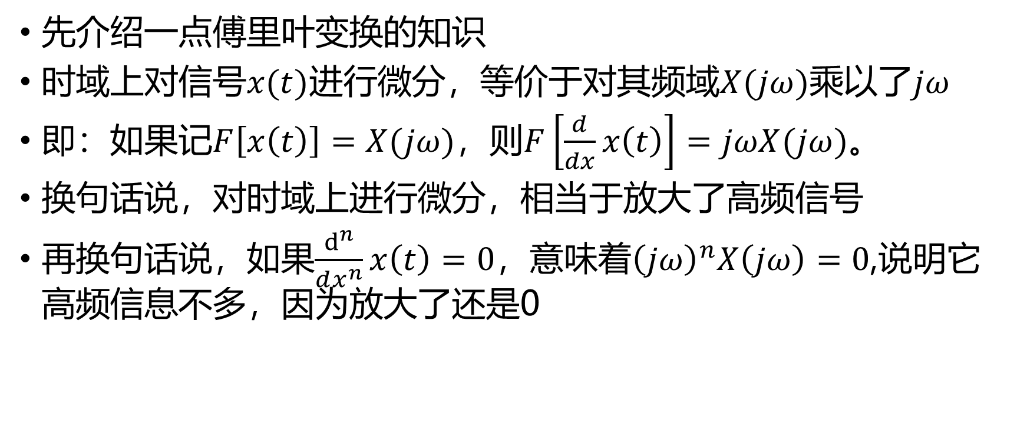
位置编码还有其他作用吗?
先介绍一点傅里叶变换的知识
时域上对信号$x(t)$进行微分，等价于对其频域$X(jω)乘以$了$jω$
即：如果记$F\left[x\left(t\right)\right]=X(jω)$，则$F\left[\frac{d}{dx}x\left(t\right)\right]=jωX(jω)$。
换句话说，对时域上进行微分，相当于放大了高频信号
再换句话说，如果$\frac{d^{n}}{dx^{n}}x\left(t\right)=0$，意味着${\left(jω\right)}^{n}X\left(jω\right)=0$,说明它高频信息不多，因为放大了还是0

Slide 18
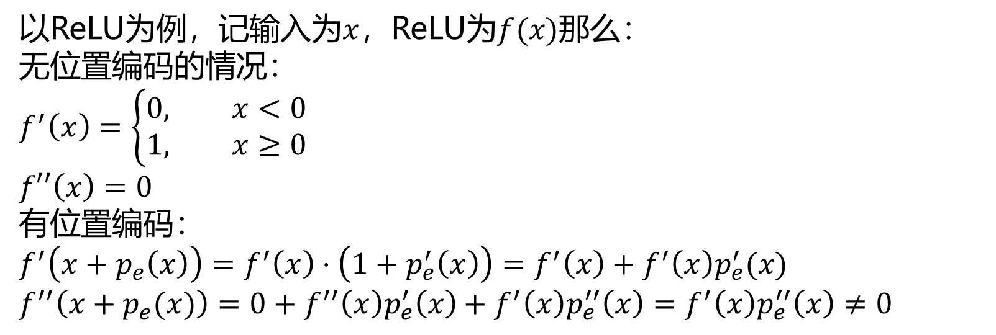
位置编码还有其他作用吗?
位置编码可以像网络描述像素的位置，除此之外还有什么作用吗？
Positional Encoding也可以视作保护高阶导数来保护高频
以ReLU为例，记输入为$x$，ReLU为$f(x)$那么：
无位置编码的情况：
$$f^{′}\left(x\right)=\left\{\begin{aligned}0, x<0 \\ &1, x≥0\end{aligned}\right.$$
$$f′′\left(x\right)=0$$
有位置编码：
$$f^{′}\left(x+p_{e}\left(x\right)\right)=f^{′}\left(x\right)⋅\left(1+p_{e}^{′}\left(x\right)\right)=f^{′}\left(x\right)+f^{′}\left(x\right)p_{e}^{′}(x)$$
$$f^{′′}\left(x+p_{e}(x)\right)=0+f^{′′}\left(x\right)p_{e}^{′}\left(x\right)+f^{′}\left(x\right)p_{e}^{′′}\left(x\right)=f^{′}\left(x\right)p_{e}^{′′}\left(x\right)≠0$$

Slide 19
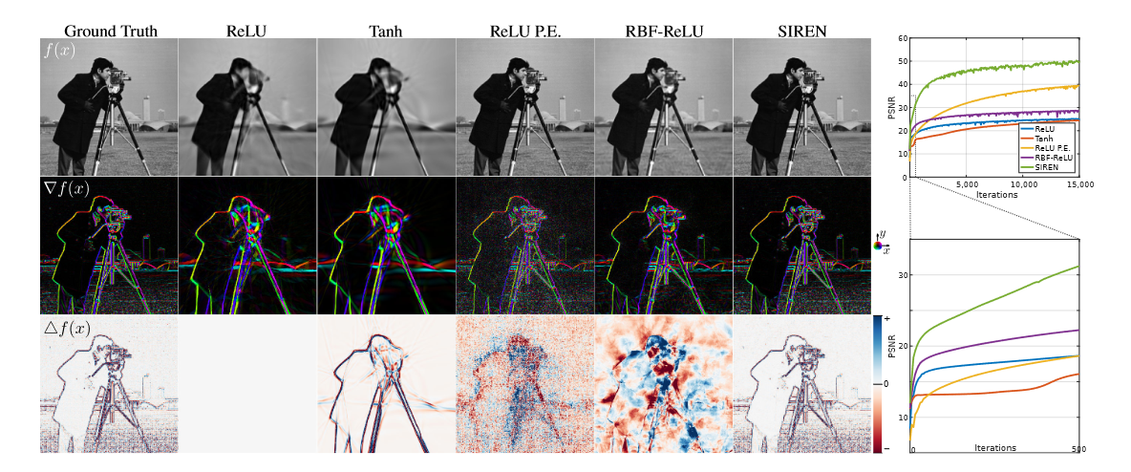
怎么证明？
SIREN的实验证明了这一点

Slide 20






Result of image reconstruction
Ground Truth
Epoch 0
Epoch 500
Epoch 3000
Epoch 17000
Epoch 89000

Slide 21
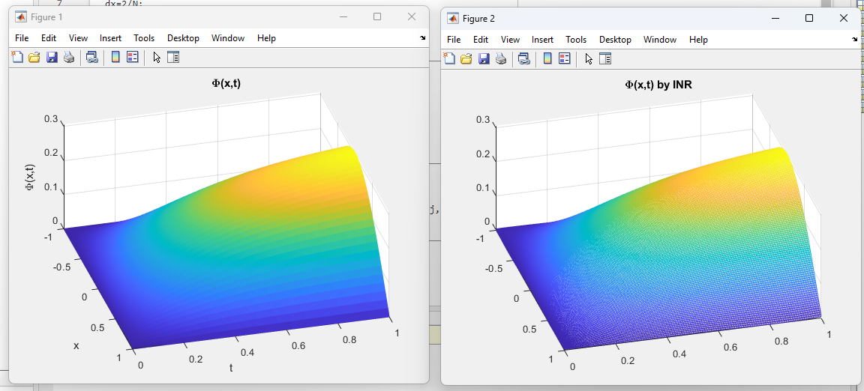
Result of solving PDEs

Slide 22
Result of solving PDEs
Torch.grad.autograd()有个参数叫grad_outputs ，设置为和输出一样的形状的全1张量就行。
具体这个参数的含义请参考：https://zhuanlan.zhihu.com/p/65609544 和官方文档

